Slide 1

산업 ICT 공학
IoT 인터폰
20192387 오재근

Slide 2

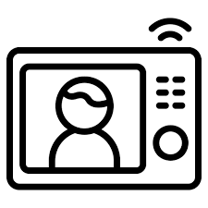

IoT 인터폰
사람 탐지
캠코더
tts 대응
초음파 센서를 통한 탐지
방문자의 얼굴과 목적 확인
원격으로 간단한 의사전달

Slide 3
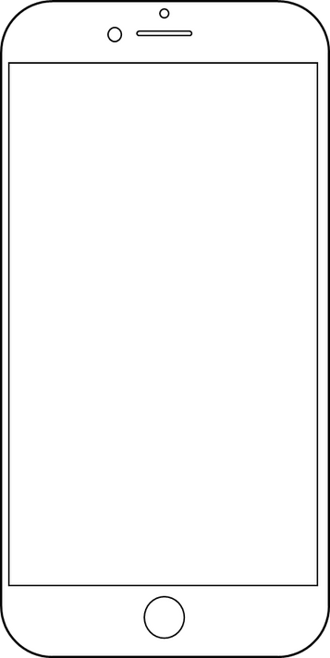

MQTT Broker
초음파 센서
if distance < 100
count += 1
if count >= 3
count = 0
topic : photo
payload : jpg
recieve : message
yy:mm:dd
hh:mm:ss
.jpg
topic : photo
payload : jpg

Slide 4

MQTT Broker
yy:mm:dd
hh:mm:ss
.mp4
topic : video
payload : h264
topic : video
payload : h264
topic : video
payload : h264

Slide 5
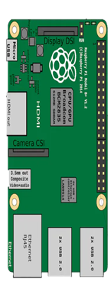
MQTT Broker
스피커
act : mp3
TXT
topic : tts
payload : string
topic : tts
payload : string
topic : tts
payload : string

Slide 6
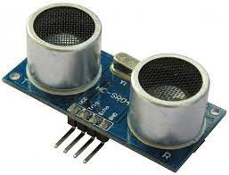
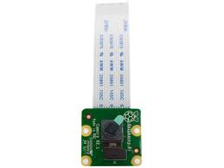
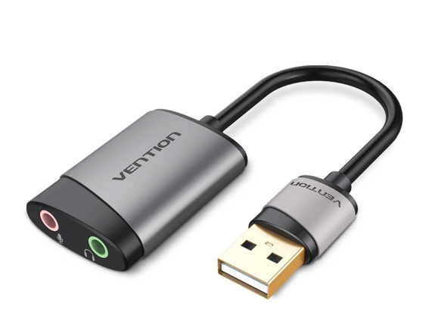
필요한 센서 및 출력 기기
초음파 센서
HC-RC04
라즈베리파이 v2 8mp
카메라 모듈
USB 사운드카드
거리 탐지를 위한
초음파 센서
캠 역할을 위한 카메라
TTS 음성 녹음 및 재생

Slide 7
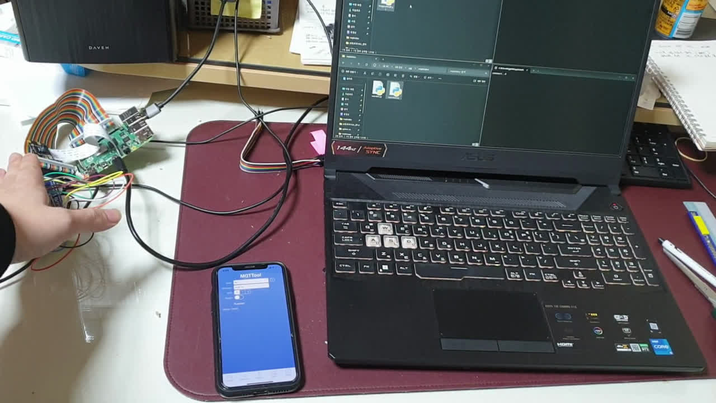
topic : photo

Slide 8
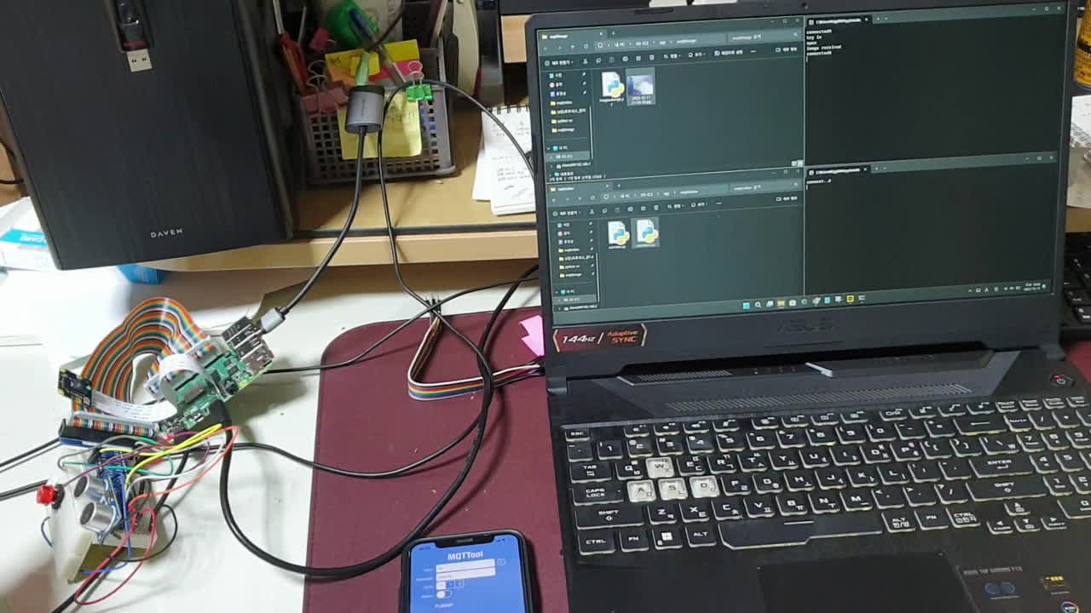
topic : video

Slide 9
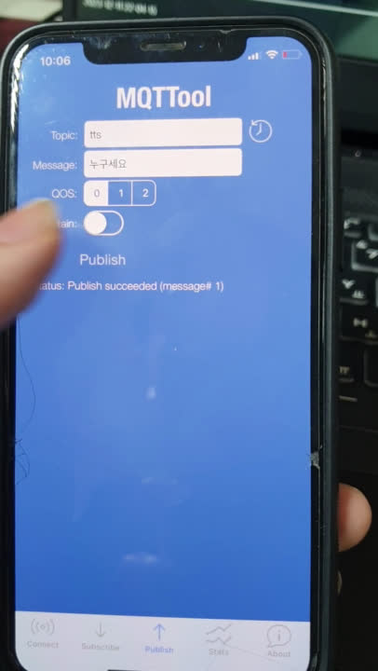
topic : tts

Slide 10
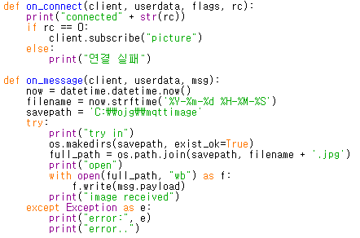
PICTURE
구독

Slide 11
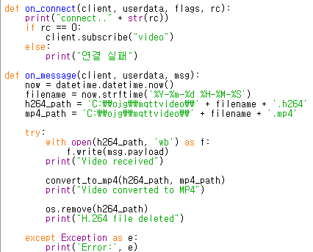
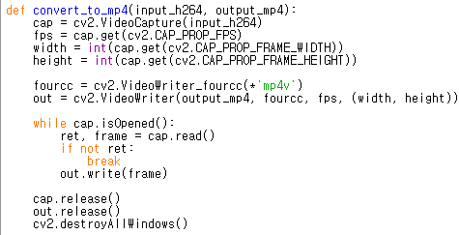
VIDEO
구독

Slide 12
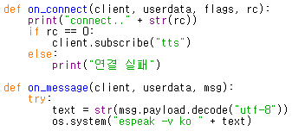
TTS
구독

Slide 13
감사합니다

